Slide 1
Complexe vergunning, complexe verstandhouding?
Het proces van een omgevingsvergunningaanvraag van twee kanten bekeken
Rens Bolkestein, Karen van Tol, Sabine van Paassen
14 december 2017

Slide 2
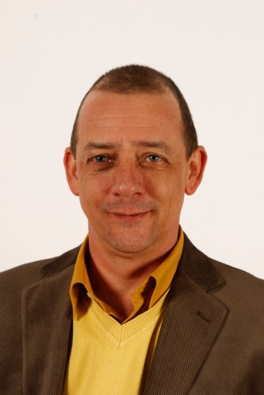
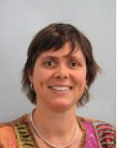
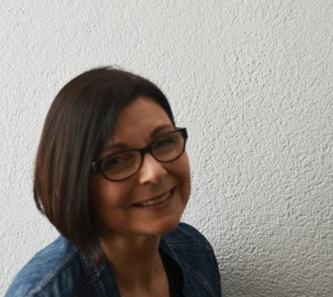
Wie zijn wij?
Rens Bolkestein | Sabine van Paassen | Karen van Tol
Brolyn Bedrijfsadvies, VVM sectie Milieurecht & Praktijk | Royal HaskoningDHV, senior adviseur milieu en veiligheid, industrie | Royal HaskoningDHV, senior adviseur milieu en veiligheid, industrie

Slide 3
Agenda
Casus: Tankterminal XY-t wil uitbreiden
Initiatief en vooroverleg
Mer-aanmeldingsnotitie en conceptaanvraag
Startoverleg
Definitieve aanvraag en aanvullende gegevens
(Concept) ontwerpbeschikking en definitieve beschikking

Slide 4
Stelt u zich voor – een casus
Tankterminal XY-t met chemicaliënopslag
Internationale holding XY-t wil uitbreiding
2 opslagtanks à 50.000 m³
Inzet zo flexibel mogelijk
Omgevingsvergunning van 2005
Hogedrempelinrichting op basis van hoeveelheid gevaarlijke stoffen in opslag
Ligging XY-t tegenover gemeente Beta, binnen veiligheidscontour

Slide 6
Besluit mer vanwege uitbreiding

Slide 7
Initiatief en vooroverleg
Verwachting en voorbereiding XY-t
De eerste fase beslissing : economisch is een uitbreiding verantwoord
Duidelijke omschrijving van het initiatief nodig
Liever geen revisievergunningaanvraag
Mer-aanmeldingsnotitie en besluit van BG
Eerste vooroverleg = startoverleg
Overleg met deskundigen BG om inzicht in benodigde gegevens/studies
Meer inzicht in wettelijk kader vanuit provincie en gemeente, ook mogelijke ontwikkelingen
Kaders en studies van invloed op het ontwerp

Slide 8
Initiatief en vooroverleg
Verwachting en voorbereiding bevoegd gezag
Voor vooroverleg duidelijke omschrijving van initiatief
welke studies nodig voor aanvraag
Vanwege uitbreiding en verouderde vergunning revisievergunning?
Mer-aanmeldingsnotitie met besluit door BG
Vooroverleg vindt plaats met vergunningverlener

Slide 9
Mogelijke oplossingsrichtingen?
Uw ideeën gevraagd…
-
-
-
-

Slide 10
Onze mogelijke oplossingsrichtingen
BG geeft aan welke informatie minimaal nodig is voor startoverleg
Uitgangspuntennotitie van XY-t met korte project/procesbeschrijving
Deze notitie ook gebruiken voor ontwerpproces
Onderlinge afstemming benodigde info
Aantal weken (circa twee) van te voren opsturen

Slide 11
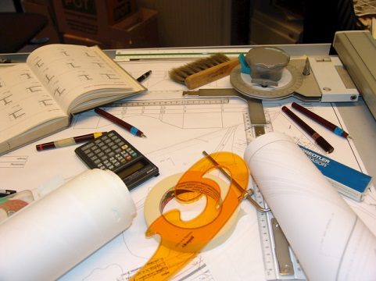
Mer-aanmeldingsnotitie en conceptaanvraag
Verwachting en voorbereiding XY-t
Aandacht voor milieuaspecten en gezondheid
Vanwege gewenste flexibiliteit beschrijving/stoffen op abstract niveau
Abstracte niveau is moeilijk te verenigen met eisen studies
Geheimhouding van bepaalde gegevens
Mor als basis van gegevens voor aanvraag, beperkt
Naast normale taken van HSE-afdeling
Project is nog niet definitief goedgekeurd, 1e fase wel
Engineering gaande: vanwege flexibiliteit nu 4 tanks van 30.000 ton

Slide 13
Mer-aanmeldingsnotitie en conceptaanvraag
Verwachting en voorbereiding Bevoegd Gezag
Project is besproken, dus ook zo in aanvraag (2 tanks van 50.000 m³)
Waarom zijn de plannen nu gewijzigd?
Zijn de plannen nu definitief?
Welke stoffen wil XY-t kunnen opslaan? Kom met lijst
BG kan pas beoordelen als plan definitief is
Geheimhouding is lastig, want alle informatie mag worden gewobd

Slide 14
Mogelijke oplossingsrichtingen?
Uw ideeën gevraagd…
-
-
-
-

Slide 15
Onze mogelijke oplossingsrichtingen
Zorg dat je elkaars procedures/werkwijzen kent
Creëer reële verwachtingen
Werk met gevaar categorieën zoals ADR

Slide 16
Startoverleg
Verwachting en voorbereiding XY-t
XY-t heeft andere perceptie van startoverleg
XY-T verheugd dat conceptaanvraag en aanmeldingsnotitie laatste projectontwikkelingen bevatten
Serieuze beoordeling conceptaanvraag
Mate van detaillering is voldoende

Slide 17
Startoverleg
Verwachting en voorbereiding Bevoegd Gezag
Alle ADR-categorieën zijn genoemd
Alle adviseurs opnieuw nieuwe informatie beoordelen
Besluit geen MER opstellen op basis van m.e.r.-aanmeldingsnotitie
Hoe flexibeler de aanvraag, hoe ruimer de contouren (te ruim?)

Slide 18
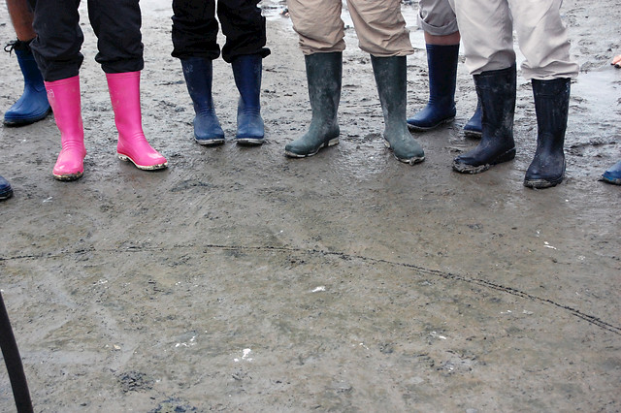
Mogelijke oplossingsrichtingen?
Uw ideeën gevraagd…
-
-
-
-

Slide 19
Onze mogelijke oplossingsrichtingen
Realiseren bouwplan onder aangepaste voorwaarden
Concessies vanwege te grote contour (op basis van ruime kennisgeving)

Slide 20
Definitieve aanvraag en aanvullende gegevens
Verwachting en voorbereiding XY-t
Aanvraag definitief met veel inspanning
Juridische check op aanvraag
Sommige kaders in aanvraag veranderd
Na vooroverleg en startoverleg geen aanvullende gegevens verwacht
Engineering kan detailinformatie (aanvulling) niet (altijd) aanleveren

Slide 21
Definitieve aanvraag en aanvullende gegevens
Verwachting en voorbereiding Bevoegd Gezag
Na vooroverleg en startoverleg geen aanvullende gegevens verwacht
Weer een wijziging doorgevoerd: Wanneer houdt dat nu eens op?
De risicocontour komt dicht bij woonboten

Slide 22
Mogelijke oplossingsrichtingen?
Uw ideeën gevraagd…
-
-
-
-

Slide 23
Onze mogelijke oplossingsrichtingen
Plan moet nu vast staan
Maar projecten veelal nog niet in fase van detail engineering
Ook nu concessies vanwege te grote contour (op basis van ruime kennisgeving)

Slide 24
Ontwerpbeschikking en definitieve beschikking
Verwachting en voorbereiding XY-t
Vooraf (voor publicatie) discussie over inhoud ontwerpbeschikking
Politieke gevoeligheid vanwege nabijheid gemeente Beta
Geen behoefte aan starre, gedetailleerde vergunningvoorschriften

Slide 25
Ontwerpbeschikking en definitieve beschikking
Verwachting en voorbereiding Bevoegd Gezag
Zoveel mogelijk doelvoorschriften, maar niet altijd mogelijk
OB wordt voor publicatie aan XY-t toegezonden
Bevoegd gezag verwacht na ruime afstemming geen problemen van XY-t
Onrust bij burgers en politiek

Slide 26
Mogelijke oplossingsrichtingen?
Uw ideeën gevraagd…
-
-
-
-

Slide 27
Onze mogelijke oplossingsrichtingen
Stem af of een informatieavond voor omgeving zinvol is
Laat XY-t de informatieavond organiseren
Laat BG een actieve rol tijdens de informatieavond invullen
Probeer discussie vergunningvoorwaarden af te ronden voor publicatie
Accepteer discussiepunten, maar verplaats je eerst in de ander

Slide 28
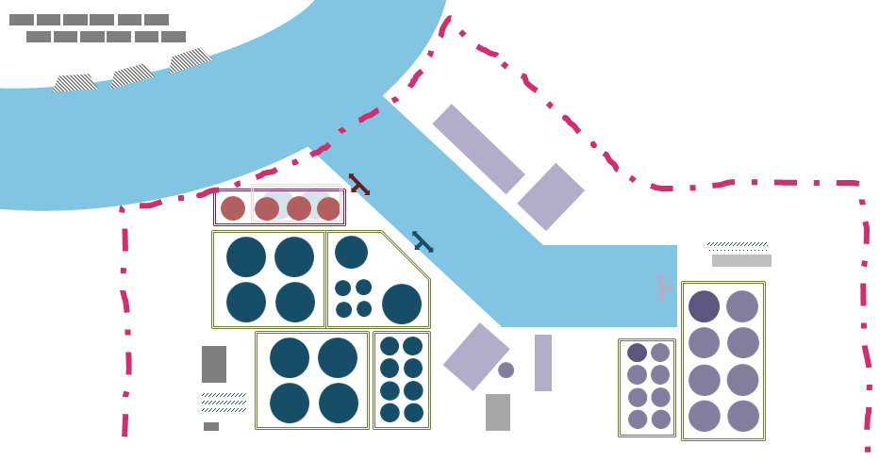
Werken onze oplossingen?
Slagen onze plannen?

